Slide 1
ВАЛЯНИЕ ШЕРСТИ
8 КЛАСС

Slide 2
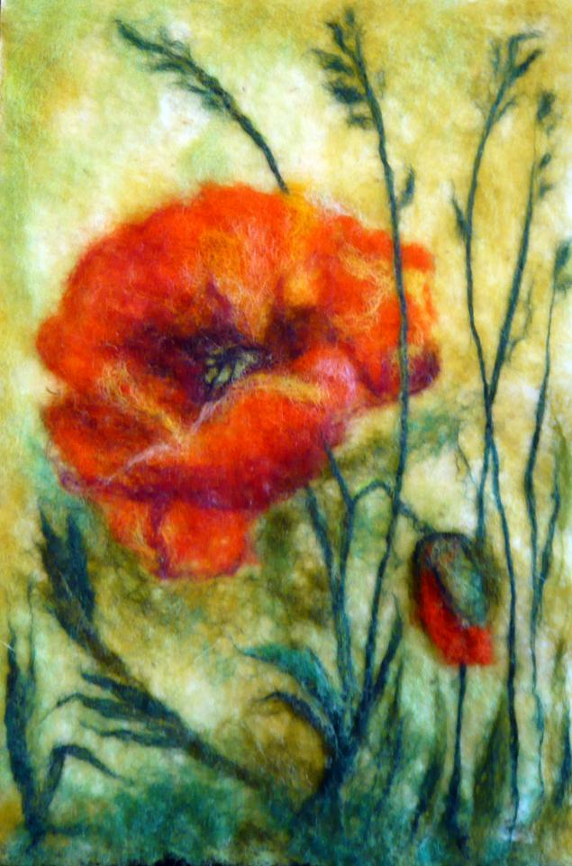
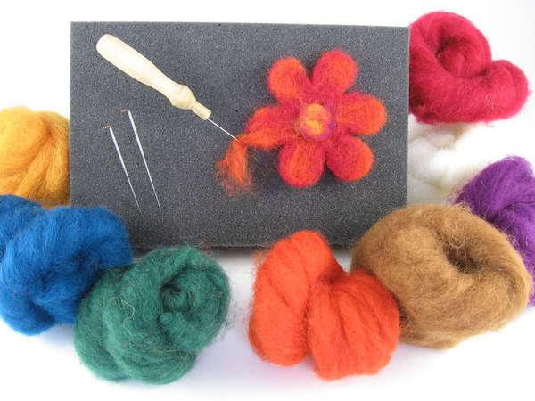
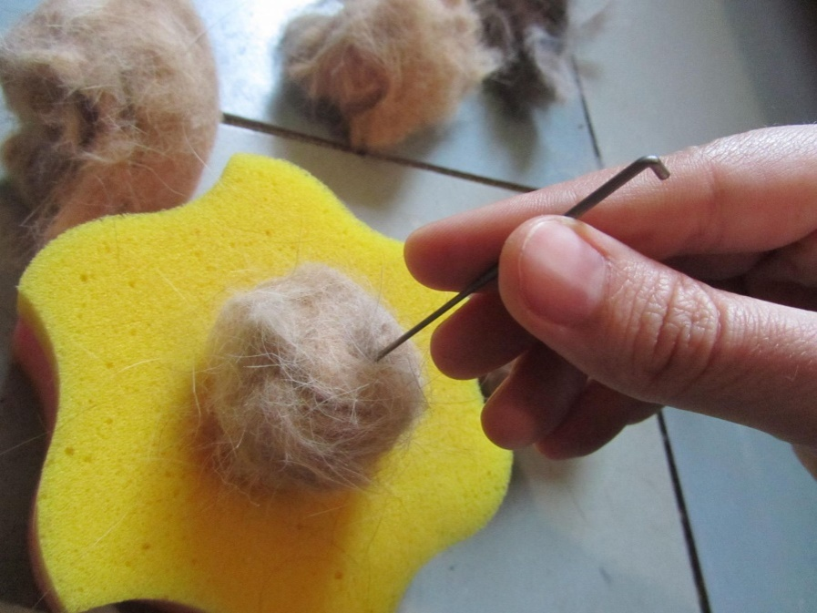
ВАЛЯНИЕ ШЕРСТИ
это особая техника рукоделия, в процессе которой из шерсти для валяния создаётся рисунок на ткани или войлоке, объёмные игрушки, панно, декоративные элементы, предметы одежды или аксессуары. Только натуральная шерсть обладает способностью сваливаться или свойлачиваться.
Различают два способа валяния шерсти: мокрое и сухое. Этот поистине завораживающий вид творчества — прекрасная возможность научиться делать украшения, моделировать объемные фигуры, составлять панно из кусочков шерсти. Для детей всегда интересно, как это так получается, из бесформенной шерстяной массы сделать форму.

Slide 3
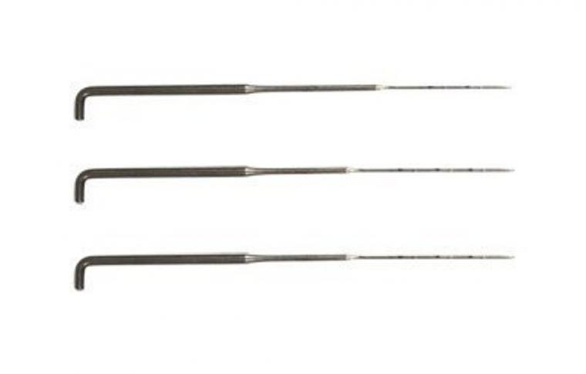
ИНСТРУМЕНТЫ ДЛЯ СУХОГО ВАЛЯНИЯ:
Для сухого валяния необходимы специальные иглы с засечками.
-Иглы
- При втыкании такой иглы в шерсть, кусочки волокон зацепляются за засечки и спутываются друг с другом.
Для различных видов и этапов работ существует несколько разновидностей игл:
Также иглы различают по номерам. Чем выше номер иглы, тем она тоньше.

Slide 4
Иглы № 30,32,36-грубые,
используются на начальном этапе валяния. Они имеют более толстое лезвие, благодаря чему охватывают большую площадь, и быстрее протаскивают волокна в глубь, тем самым быстрее сваливая плотную основу, но они оставляют за собой отчётливые, крупные следы проколов, которые на готовом изделии недопустимы, в этом случае на помощь приходят тонкие иглы №38 -42 желательно для финишной шлифовки.

Slide 5
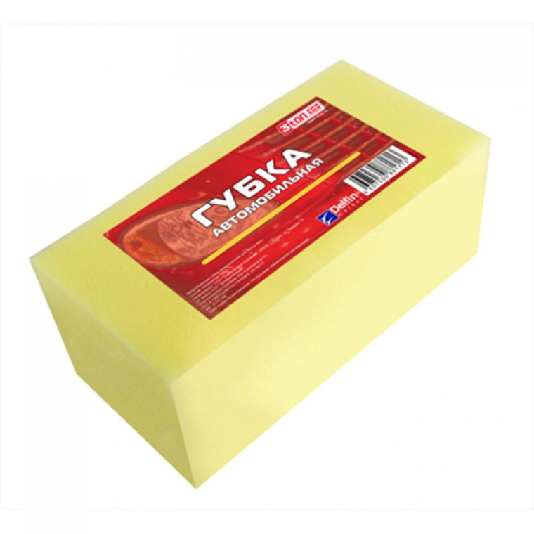
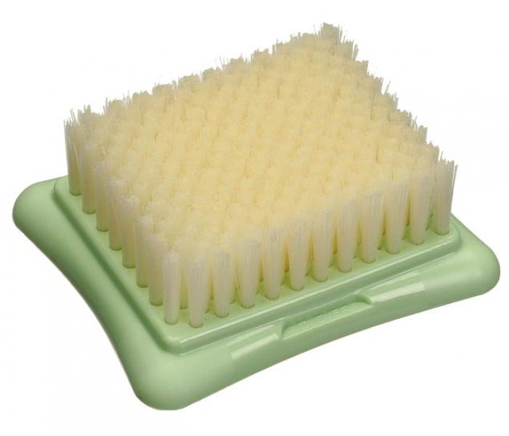
ПОДЛОЖКА ДЛЯ ВАЛЯНИЯ
При отсутствии опыта, либо для изготовления плоских деталей необходимо использовать какую-либо поверхность для валяния. Для этого подойдут губки (автомобильные,хозяйственные,специальные) шётки, войлочные и поролоновые маты для валяния

Slide 6
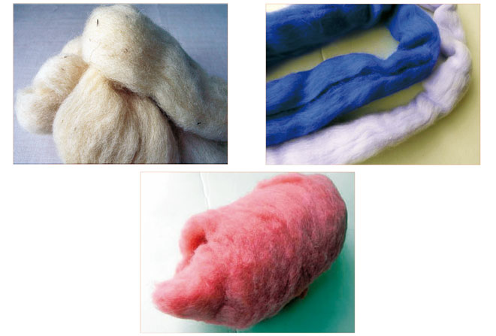
ВИДЫ ШЕРСТИ ДЛЯ ВАЛЯНИЯ
Для основы игрушек в целях экономии часто используют более дешёвую неокрашенную шерсть низкого качества, которая называется Сливер.

Slide 7
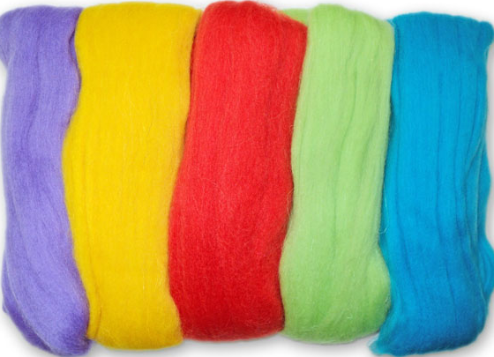
Гребенная лента - аккуратно уложенные в длинную ленту в одном направлении прямые вытянутые волокна шерсти. Перед сваливанием шерсть необходимо тщательно перепутывать,чем лучше волокна будут перепутаны, тем более эффективным и аккуратным будет процесс валяния

Slide 8
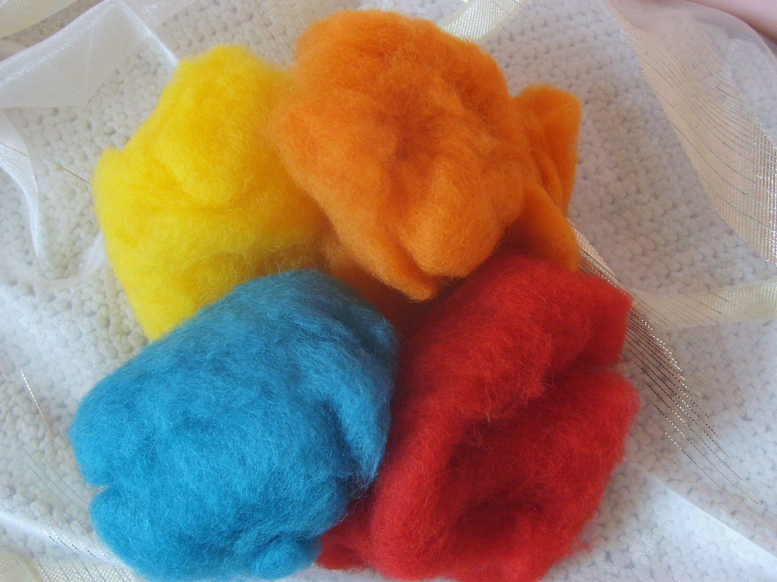
Кардочёс (шерстяная вата) - готовая масса шерсти, состоящая из спутанных волокон, благодаря чему быстро сваливается и экономит время из-за отсутствия необходимости предварительной подготовки шерсти.

Slide 9
ПРАВИЛА И СОВЕТЫ ПРИ ВАЛЯНИИ
1.Используйте качественные иглы!
2. Вводите иглу перпендикулярно к валяемой поверхности
3.Не спешите при работе, помните, игла проходит гораздо глубже, чем вам может показаться!
4.Быстрые и резкие удары иглой не способствуют ускорению процесса.
5. Достаточно уваляным изделие считается тогда, когда вы его с усилием сжимаете, а оно совершенно не меняет форму.
6.При работе учитывайте, что шерсть уваливается примерно на треть, берите с запасом.
7.Для парных деталей сразу заготавливайте одинаковое количество шерсти, сложно свалять сначала одну деталь, а потом отмерить шерсти на ещё одну точно такую же

Slide 10
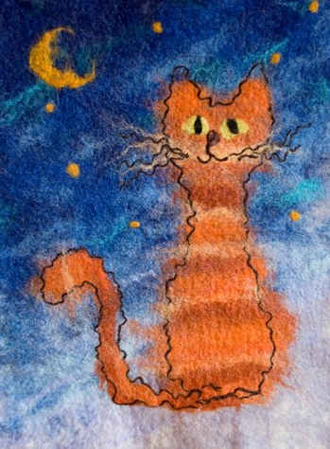
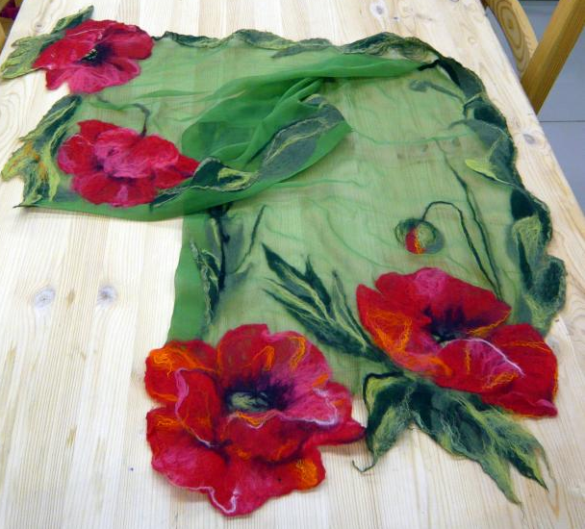
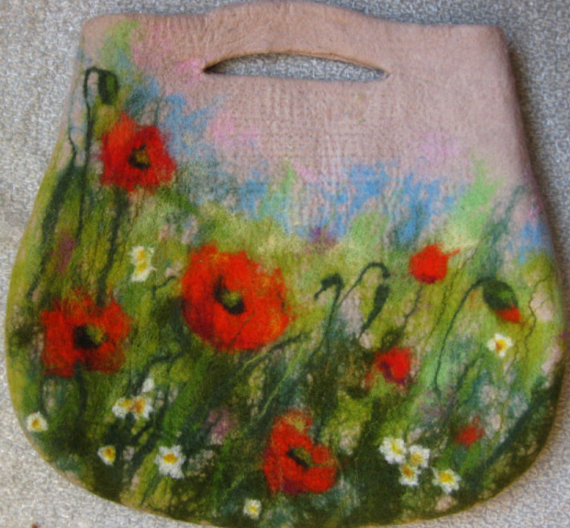
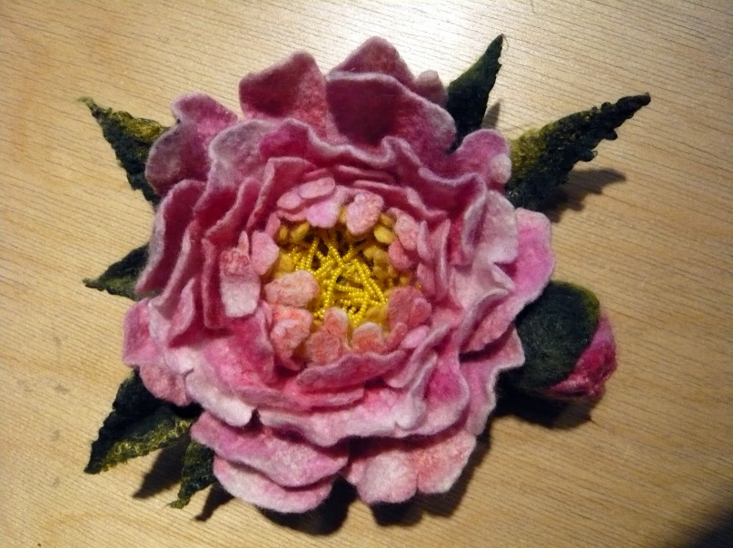
МОКРОЕ ВАЛЯНИЕ
Мокрое валяние из шерсти – это особый вид рукоделия, который позволяет создавать картины, украшения (браслеты, серьги, заколки, ожерелье), обувь (тапочки, пинетки, сандалии, валенки), аксессуары (сумочки, клатчи, кошельки, брошь, шарфы, шапки), игрушки, сувениры (магниты, брелоки). Данный вид творчества подходит даже для тех, кто не обладает художественными способностями

Slide 11
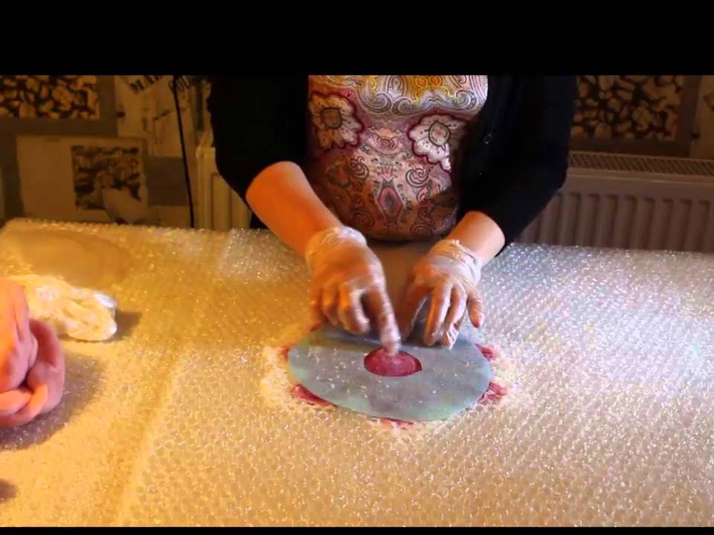
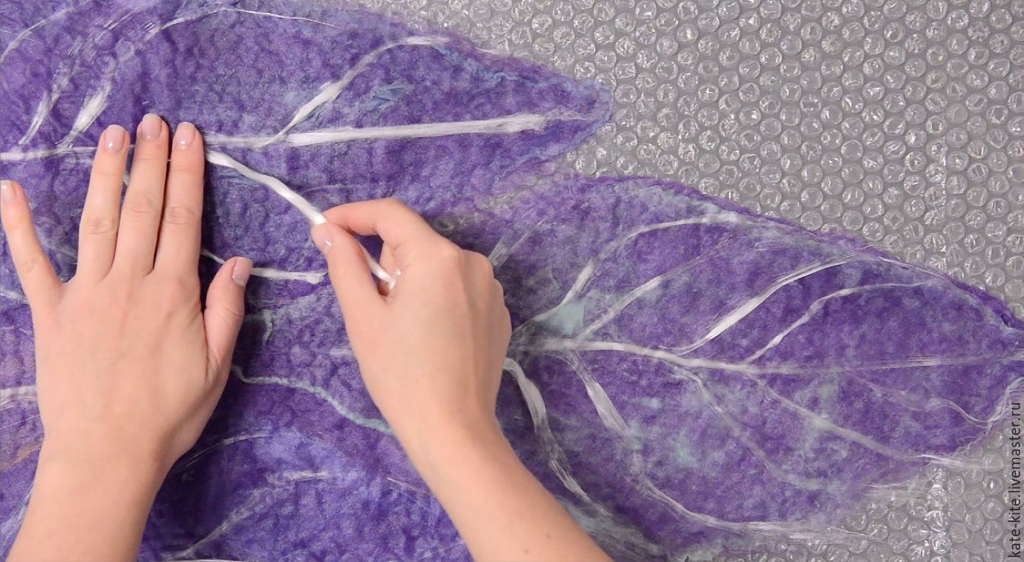
МАТЕРИАЛЫ И ОБОРУДОВАНИЕ
Используя коврики начать валять изделия намного удобнее. Они должны быть непромокаемыми и рифлеными, можно на шелке. Отличные идеи для замены – пупырчатая упаковочная пленка, бамбуковая салфетка или же коврик из резины. Главным правилом является отсутствие ровности на коврике, чтобы исключить соскальзывание шерсти.
Пульверизатор для того, чтобы разбрызгивать воду.
Сетка или тюль, требующаяся для фиксирования шерсти на поверхности коврика.
Скалка, малярный скотч и перчатки из резины или целлофана.
Ткань или полотенце, хорошо впитывающее воду.

Slide 13
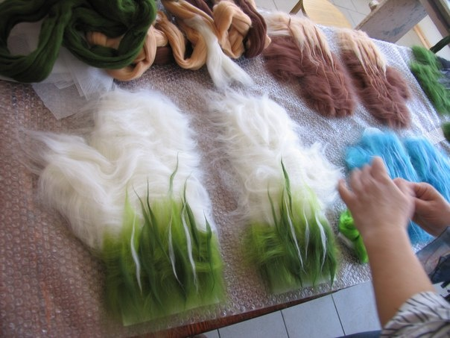
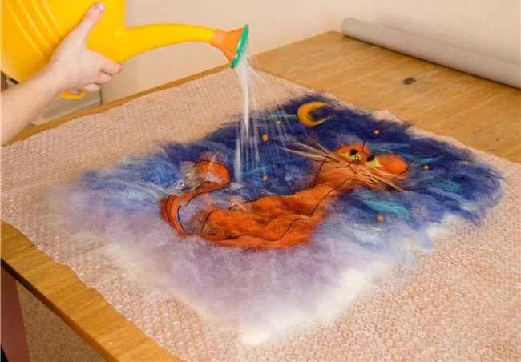
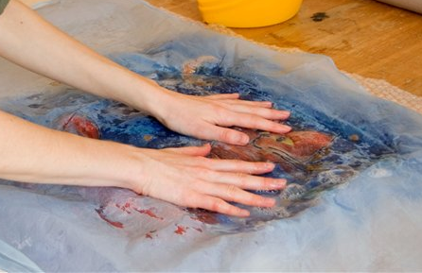
Перед началом мокрого валяния из шерсти
необходимо приготовить мыльный раствор.
Для него подойдёт как обычное мыло, так и жидкое.
1.ВЫЛОЖИТЬ РИСУНОК ИЗ ШЕРСТИ
2.СМОЧИТЬ МЫЛЬНЫМ РАСТВОРОМ
3.ПРИ ПОМОЩИ ТРЕНИЯ ОСУЩЕСТВЯТЬ УВАЛИВАНИЕ ШЕРСТИ

Slide 14
ВАЖНО!!!
Когда работа по валянию войлока завершена, необходимо сполоснуть изделие чтобы вымыть из волокон все мыло. Опустите войлок в раковину и пустите по его поверхности горячую воду. Тщательно промывайте изделие, пока стекающая вода не станет абсолютно прозрачной. Затем сполосните войлок под струей холодной воды, отожмите излишек воды, после чего заверните войлок в полотенце и покатайте.
ТВОРЧЕСКИХ УСПЕХОВ!!!!!

